Slide 1
Возрастные особенности развития детей младшего школьного возраста.
7-8 лет
Родительское собрание
Разработала Горохова Елена Владимировна
Учитель начальных классов ГБОУ СОШ № 501 г.Санкт-Петербурга

Slide 2
Физическое развитие

Slide 3
Физическое развитие.
Физическое развитие (основные показатели физического развития - рост и масса тела) - это то, что наглядно показывает динамику возрастных изменений. В этом возрасте происходит первое изменение пропорций тела. У детей 6-7 лет интенсивно идёт развитие опорно-двигательной системы (скелета, суставно-связочного аппарата, мускулатуры).

Slide 4
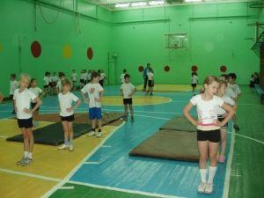
Физическое развитие
В этом возрасте каждая из 206 костей скелета значительно изменяется по форме, размерам, внутреннему строению. В этом возрасте слабо развиты мелкие мышцы рук, ещё не закончено окостенение костей запястья и фаланг пальцев. Поэтому так часто звучат на письме в классе жалобы: «Болит рука», «Рука устала».

Slide 5
Психические особенности
Восприятие становится осмысленным, целенаправленным, анализирующим. В нем выделяются произвольные действия: наблюдение, рассматривание, поиск. Специально организованное восприятие способствует лучшему пониманию явлений. Большое влияние на развитие восприятия в это время оказывает речь. Ребёнок начинает активно использовать название качеств. Он способен называть и выделять для себя качества и свойства предметов и явлений, отделять их друг от друга и понимать реальные отношения между ними. К концу младшего школьного возраста восприятие становится синтезирующим. Это создаёт возможность устанавливать связи между элементами воспринимаемого.

Slide 6
Психические особенности.
Мышление. Общая линия развития мышления - переход от наглядно-действенного к наглядно-образному и в конце периода - к словесному мышлению.
Память. Память развивается в двух направлениях - произвольности и осмысленности. Дети непроизвольно запоминают учебный материал, вызывающий у них интерес, преподнесённый в игровой форме, связанный с яркими наглядными пособиями или образами воспоминаний.

Slide 7
Психические особенности
Отношения со сверстниками и взрослыми. Когда ребёнок приходит в школу, происходит перестройка всей системы отношений ребёнка с действительностью. У ребёнка есть две сферы социальных взаимоотношений: «ребёнок - взрослый» и «рёбенок - дети». В школе эти две сферы отношений по-новому строятся. Система ребёнок - взрослый разделяется. Теперь в жизни ребёнка кроме родителей появился ещё один значимый взрослый - учитель. Отношения с учителем начинают определять отношения ребёнка к родителям и к детям.

Slide 8
Психические особенности.
Ребёнок начинает относиться к другому ребёнку с позиции того, как этот ребёнок относится к правилу, которое вводит учитель. Появляются «ябеды».

Slide 9
Возрастные психологические изменения младшего школьника
1. Возникновение первичного цельного детского мировоззрения. Ребёнок не может жить в беспорядке.
Все, что видит, ребёнок пытается привести в порядок, увидеть закономерные отношения, в которые укладывается непостоянный окружающий мир.
Дети в этом возрасте считают, что всё, что существует вокруг них, в том числе и явления природы - результат деятельности людей. Строя картину мира, ребёнок выдумывает, изобретает теоретическую концепцию.
Для объяснения используются знания, почерпнутые из телевизионных программ и от взрослых. Он строит глобальные схемы.
Хотя приходя в школу, он вынужден от глобальных мировых проблем перейти к элементарным вещам, тогда обнаруживается несоответствие между познавательными потребностями и тем, чему учат ребёнка.

Slide 10
Возрастные психологические изменения младшего школьника
2. Возникновение произвольного поведения. Произвольное поведение - это поведение, которое осуществляется в соответствии с образцом (дан ли он в форме действия другого человека или в форме правила). Этот образец сначала существует в конкретной наглядной форме, но затем он становится более или менее обобщенным (в форме правил, норм). Появляется стремление управлять собой, своими поступками.
3. Возникновение личного сознания - возникновение сознания своего ограниченного места в отношениях со взрослыми. Возникает осознание возможностей своих действий, он начинает понимать, что не всё может (начало самооценки). Внешнее превращается во внутреннее.

Slide 11
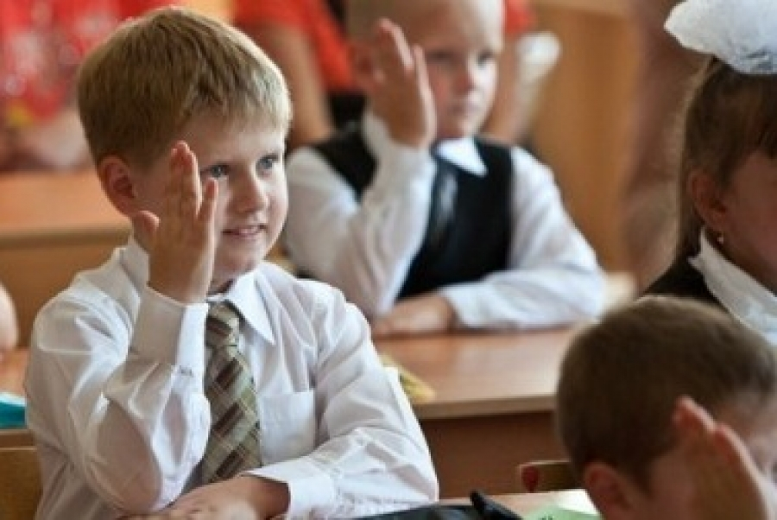

Slide 12
Трудности младшего школьного возраста
В поведении и развитии детей часто встречаются нарушения. Осложнения психического и личностного развития ребёнка обусловлены, как правило, двумя факторами: ошибками воспитания и определённой незрелостью, минимальными поражениями нервной системы. Зачастую оба эти фактора действуют одновременно, поскольку взрослые нередко недооценивают или игнорируют особенности нервной системы ребёнка, лежащие в основе трудностей поведения, и пытаются «исправить» ребёнка различными неадекватными воспитательными действиями. Поэтому очень важно уметь выявить истинные причины поведения ребёнка, тревожащего родителей. Многим детям свойственна агрессивность.

Slide 13
Нельзя сдерживать физическую подвижность такого ребёнка, это противопоказано состоянию его нервной системы. Но его двигательную активность надо направлять и организовывать. Если он бежит куда-то, то пусть это будет выполнением какого-то поручения. Хорошую помощь могут оказать подвижные игры с правилами, спортивные занятия. Самое главное - подчинить его действия цели и приучить его достигать её.
Если до школы с гиперактивным ребёнком не проводилась коррекционная работа, то, поступив в школу, он столкнется с ещё более серьёзными трудностями.

Slide 14
Таким образом, можно сформулировать несколько отдельных приёмов работы с детьми:
поставленные перед ребёнком цели должны быть не общими (стать отличником, исправить свое поведение и т.д.), а очень конкретными, направленными на овладение отдельными моментами поведения, которые можно легко проконтролировать;
конкретную цель нужно ставить непосредственно перед тем, как она должна быть выполнена;
необходимо сначала ставить цель на очень короткий срок, по мере овладения новой формой поведения, можно ставить цели на более длительное время;
обязателен постоянный каждодневный контроль
за выполнением намеченных целей.

Slide 15
Спасибо за внимание!
Когда думаешь о детском мозге, представляешь нежный цветок розы, на котором дрожит капелька росы. Какая осторожность и нежность нужны, чтобы, сорвав цветок, не уронить каплю.
В. А. Сухомлинский

